Slide 1
ΚΑΡΔΙΟΜΕΤΑΒΟΛΙΚΑ ΝΟΣΗΜΑΤΑ ΚΑΙ ΑΓΓΕΙΑΚΗ ΕΓΚΕΦΑΛΙΚΗ ΝΟΣΟΣ
Αγγειακά εγκεφαλικά Επεισόδια και Σακχαρώδης Διαβήτης
Θεραπευτική αντιμετώπιση στην οξεία φάση και στη δευτερογενή πρόληψη
Μ. Φλωρεντίν
Επίκουρη Καθηγήτρια Παθολογίας
Σχολή Επιστημών Υγείας
Πανεπιστήμιο Ιωαννίνων

Slide 2
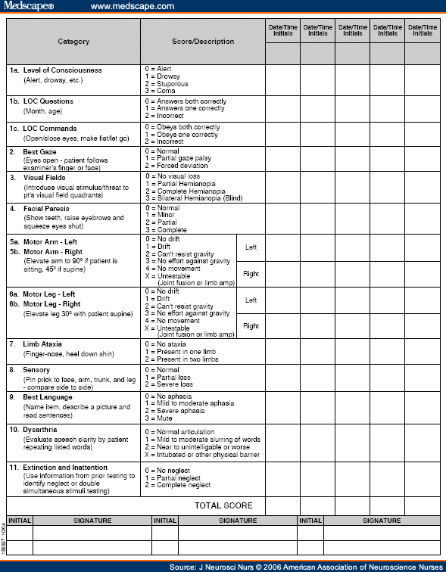
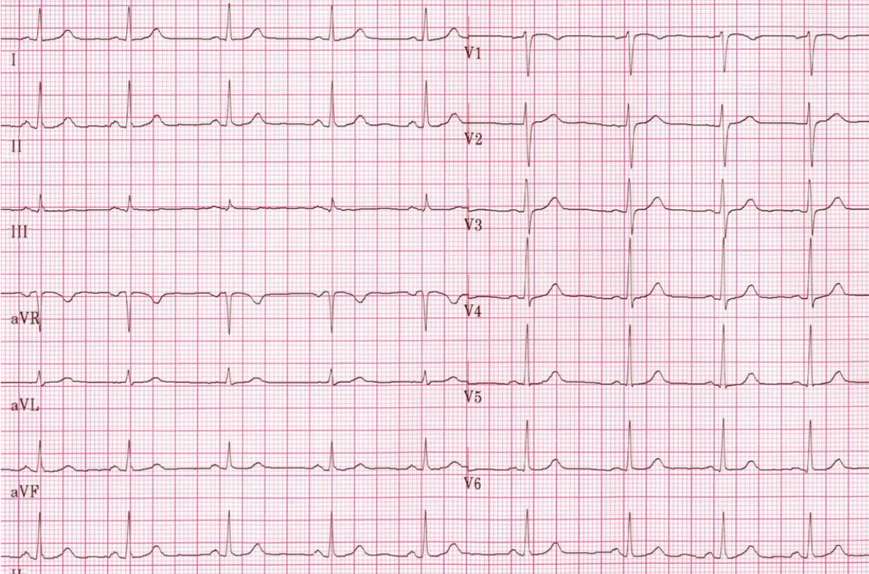
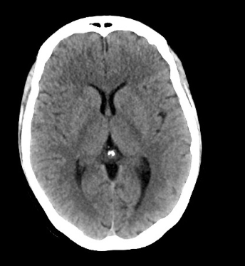
Ασθενής 70 ετών με ιστορικό σακχαρώδη διαβήτη και αρτηριακής
υπέρτασης εμφανίζει αιφνίδια δεξιά ημιπληγία και αφασία εκπομπής
CT εγκεφάλου: (-)
ΑΠ=172/98 mmHg, 72 bpm
Dextro stick: 280 mg/dL
NIHSS=13
Notes:
Ήπια υπαισθησία, Barre άκρων

Slide 3
Αγγειακά εγκεφαλικά επεισόδια (ΑΕΕ) και Σακχαρώδης Διαβήτης (ΣΔ)
Τα ισχαιμικά ΑΕΕ εμφανίζονται πολύ συχνότερα σε άτομα με ΣΔ
σε σύγκριση με το γενικό πληθυσμό (>4% έναντι 2%, αντίστοιχα), ιδιαίτερα στις ηλικίες <50 ετών
Τα ισχαιμικά ΑΕΕ εμφανίζονται με συχνότητα 4% στους άνδρες με ΣΔ και
5% στις γυναίκες με ΣΔ
Στις γυναίκες με ΣΔ η συχνότητα εμφάνισής τους στην προεμμηνοπαυσιακή περίοδο είναι χαμηλή, ενώ μετά την εμμηνόπαυση είναι ίση ή και υψηλότερη εκείνης των ανδρών
Τα κενοτοπιώδη έμφρακτα είναι κατά 34% περισσότερα σε άτομα με ΣΔ, ενώ τα αθηροσκληρωτικά ΑΕΕ είναι διπλάσια σε σύγκριση με τα άτομα χωρίς ΣΔ.
Ελληνική Διαβητολογική Εταιρεία. Κατευθυντήριες Οδηγίες για τη Διαχείριση του Διαβητικού Ασθενούς (2021). Διαθέσιμο σε https://drive.google.com/file/d/1L-zjpv1cYIWlItTDvlW_ljZR4q7esZkx/view. Τελευταία πρόσβαση 06 Μαρτίου 2022.

Slide 4
Αγγειακά εγκεφαλικά επεισόδια (ΑΕΕ) και Σακχαρώδης Διαβήτης (ΣΔ)
Από το σύνολο των ασθενών με ΑΕΕ το 30% έχουν ΣΔ
Η θνητότητα από ΑΕΕ είναι διπλάσια στα άτομα με ΣΔ (20% έναντι 10% στο γενικό πληθυσμό)
Η ύπαρξη παθολογικής ανοχής στη γλυκόζη έχει επίσης συσχετισθεί με αυξημένο κίνδυνο εμφάνισης ΑΕΕ.
Ελληνική Διαβητολογική Εταιρεία. Κατευθυντήριες Οδηγίες για τη Διαχείριση του Διαβητικού Ασθενούς (2021). Διαθέσιμο σε https://drive.google.com/file/d/1L-zjpv1cYIWlItTDvlW_ljZR4q7esZkx/view. Τελευταία πρόσβαση 06 Μαρτίου 2022.

Slide 5
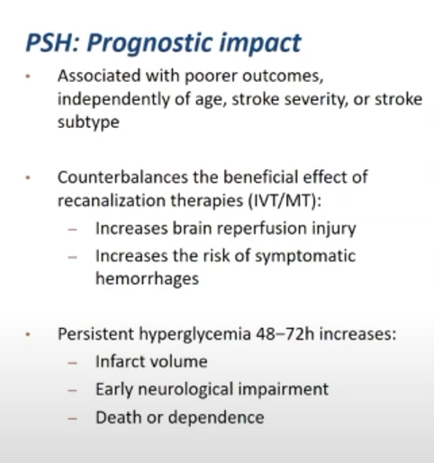

Υπεργλυκαιμία μετά το ΑΕΕ (Post-stroke hyperglycemia; PSH)

Slide 6
Ασθενής 70 ετών με ιστορικό σακχαρώδη διαβήτη και αρτηριακής
υπέρτασης εμφανίζει αιφνίδια δεξιά ημιπληγία και αφασία εκπομπής
NIHSS=13
ΑΠ=172/98 mmHg, 72 bpm
Dextro stick: 280 mg/dL
CT εγκεφάλου: (-)
Φ/Α
Μετφορμίνη 1000 mg 1x2
Ολμεσαρτάνη/αμλοδιπίνη 20/5 mg 1x1
Ατορβαστατίνη 20 mg 1x1
Notes:
Ήπια υπαισθησία, Barre άκρων

Slide 7
Υπάρχουν περιορισμοί στη διενέργεια θρομβόλυσης και θρομβεκτομής σε ασθενείς με ΣΔ;

Slide 8
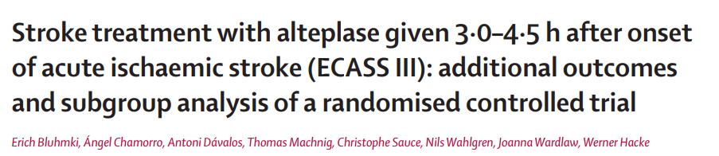
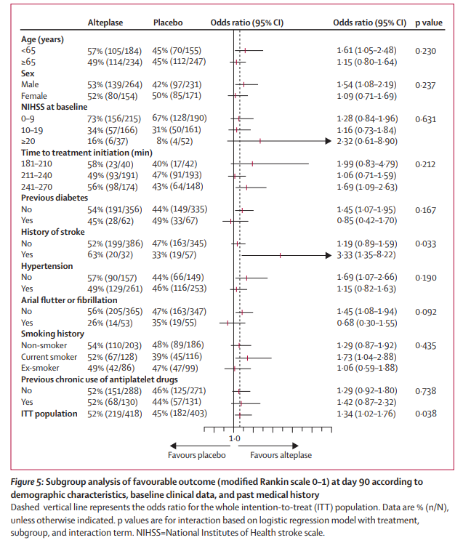
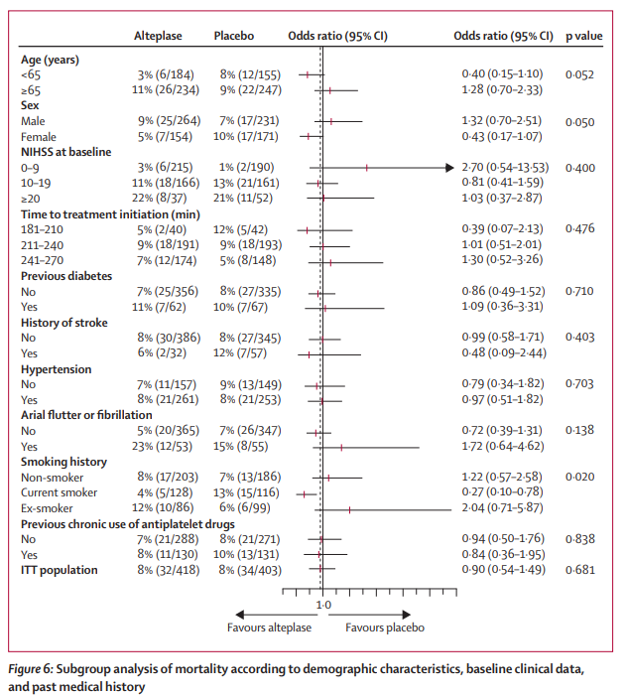
Μήπως να αποφύγουμε τη θρομβόλυση σε ασθενείς με ΣΔ;
- Lancet Neurol 2009; 8: 1095-102

Slide 9
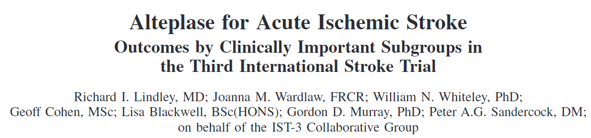
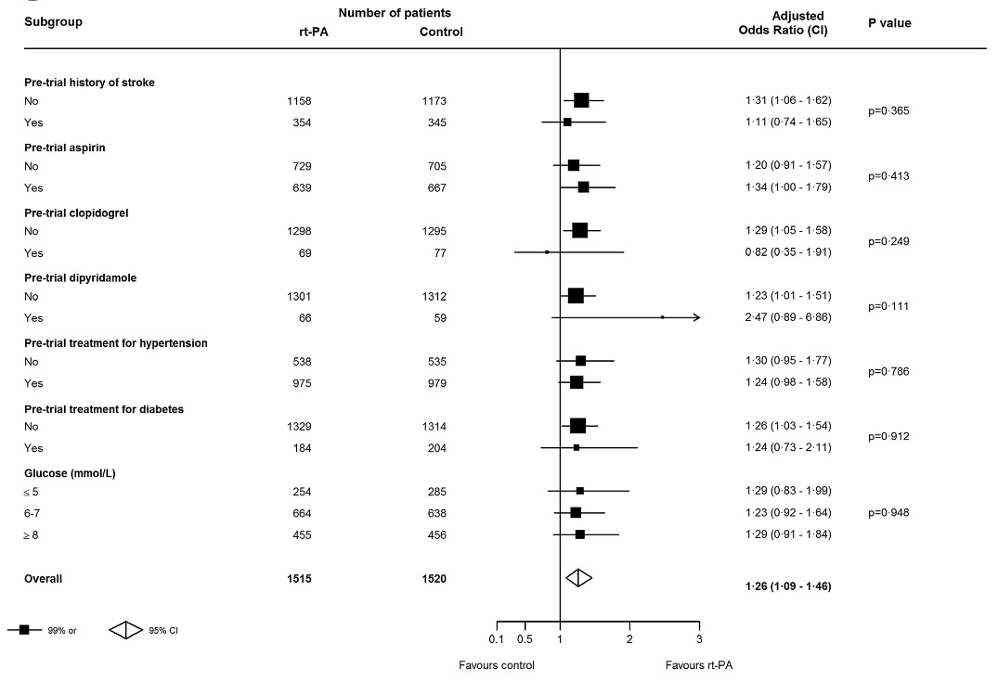
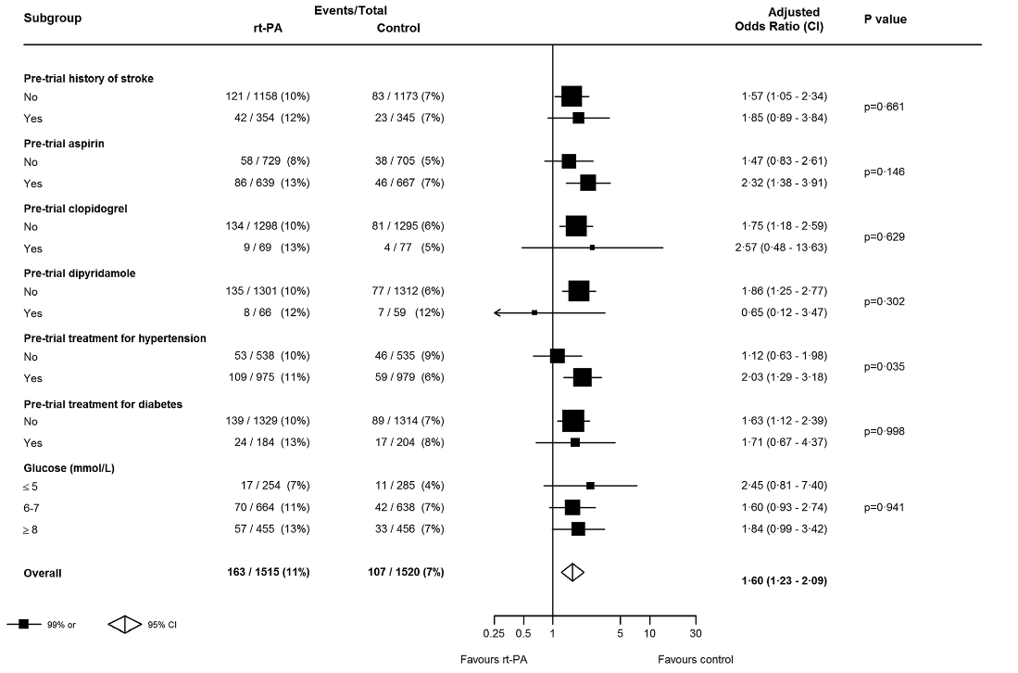
Μήπως να αποφύγουμε τη θρομβόλυση σε ασθενείς με ΣΔ;
Effect of alteplase on functional outcome at 6 months
Effect of alteplase on death within 7 days
Stroke. 2015;46:746-756
Notes:
Safe Implementation of Treatments in Stroke

Slide 10
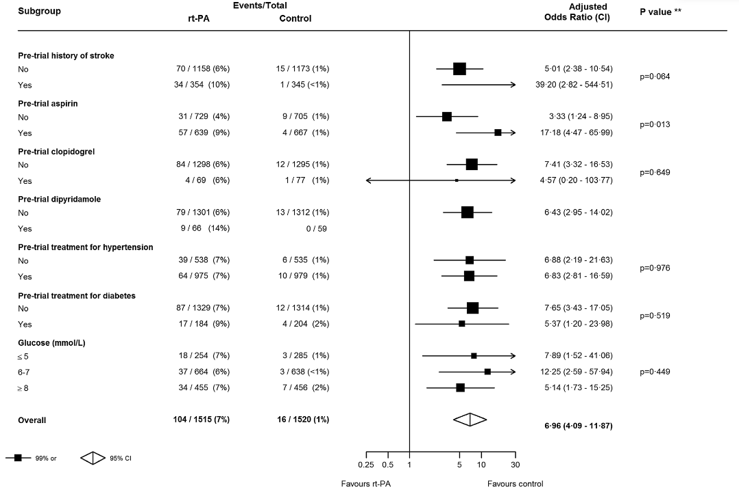
Μήπως να αποφύγουμε τη θρομβόλυση σε ασθενείς με ΣΔ;
Effect of alteplase on sICH within 7 days
Stroke. 2015;46:746-756

Slide 11
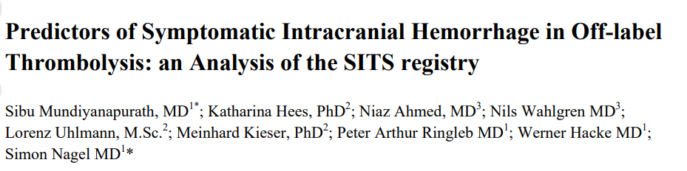
Μήπως να αποφύγουμε τη θρομβόλυση σε ασθενείς με ΣΔ;
Amongst 54,206 acute ischemic stroke patients included in the SITS registry and treated with IVT, there was no interaction of the history of diabetes mellitus on the association of admission hyperglycemia (144 mg/dL) with sICH according to the SITS definition (P for interaction 0.27), 3-month good functional outcome (P for interaction 0.92) and 3-month mortality (P for interaction 0.63).
Eur J Neurol. 2018 Feb;25(2):340-e11
Notes:
Safe Implementation of Treatments in Stroke

Slide 12
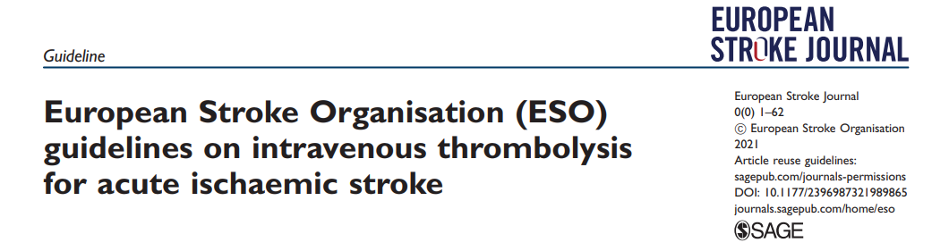
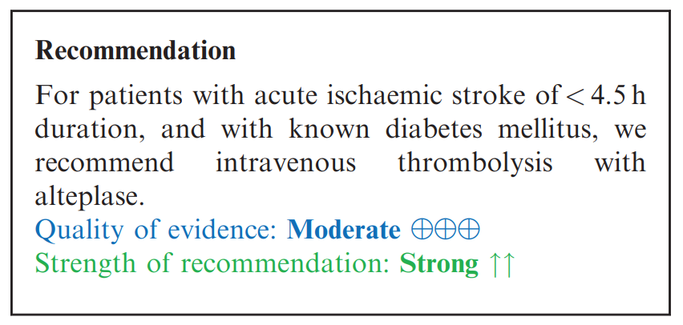

Slide 13
Μήπως να αποφύγουμε τη θρομβόλυση σε ασθενείς με πολύ υψηλά επίπεδα γλυκόζης;
Τα πολύ υψηλά επίπεδα γλυκόζης κατά την έλευση των ασθενών έχουν συσχετισθεί με πτωχότερη λειτουργική έκβαση και αυξημένο κίνδυνο εμφάνισης ενδοκράνιας αιμορραγίας στους ασθενείς με ισχαιμικό ΑΕΕ ανεξάρτητα από τη θεραπεία με θρομβόλυση
Ωστόσο, τα επίπεδα γλυκόζης δεν φάνηκε να επηρεάζουν το αποτέλεσμα της αλτεπλάσης αναφορικά με τη βελτίωση της λειτουργικής ικανότητας των ασθενών. Υπάρχουν όμως ελάχιστα δεδομένα για τιμές γλυκόζης >400 mg/dL.
Notes:
RCT

Slide 14
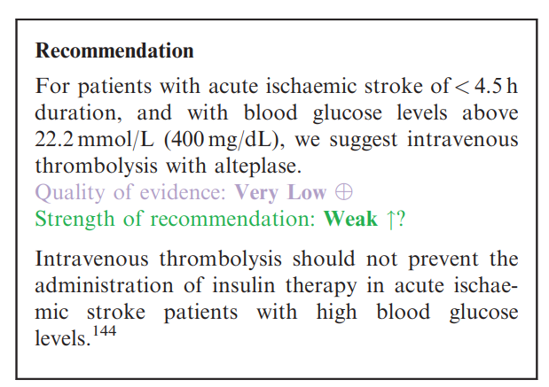

Slide 15
Μήπως να αποφύγουμε τη θρομβεκτομή στους ασθενείς με ΣΔ ή σε αυτούς με πολύ υψηλά επίπεδα γλυκόζης;
Η παρουσία ΣΔ και τα πολύ υψηλά επίπεδα γλυκόζης κατά την έλευση των ασθενών έχουν συσχετισθεί με πτωχότερη λειτουργική έκβαση, υψηλότερη θνητότητα και αυξημένο κίνδυνο εμφάνισης ενδοκράνιας αιμορραγίας στους ασθενείς με ισχαιμικό ΑΕΕ
Ωστόσο, η επιτυχής επαναιμάτωση δεν φαίνεται να επηρεάζεται από την παρουσία ΣΔ και των υψηλών τιμών γλυκόζης
Δεν υπάρχουν ισχυρά δεδομένα από (τυχαιοποιημένες) κλινικές μελέτες που υποστηρίζουν την αποφυγή ή μη θρομβεκτομής στους ασθενείς με ΣΔ

Slide 16
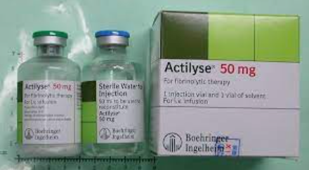
Ασθενής 70 ετών με ιστορικό σακχαρώδη διαβήτη και αρτηριακής
υπέρτασης εμφανίζει αιφνίδια δεξιά ημιπληγία και αφασία εκπομπής
NIHSS=13
ΑΠ=172/98 mmHg, 72 bpm
Dextro stick: 280 mg/dL
CT εγκεφάλου: (-)
ΘΡΟΜΒΟΛΥΣΗ ???
Notes:
Ήπια υπαισθησία, Barre άκρων

Slide 17
Evidence-based Recommendation
PICO 3 In hospitalised patients with acute ischaemic stroke and undergoing treatment with intravenous thrombolysis (with or without mechanical thrombectomy), does blood lowering therapies compared to control improve outcome?
In patients with acute ischaemic stroke undergoing treatment with intravenous thrombolysis (with or without mechanical thrombectomy) we suggest maintaining blood pressure below 185/110 mmHg before bolus and below 180/105 mmHg after bolus, and for 24 hours after alteplase infusion. No specific blood pressure-lowering agent can be recommended.
Quality of evidence: Very low⊕
Strength of recommendation: Weak ↑?
In patients with acute ischaemic stroke undergoing treatment with intravenous thrombolysis (with or without mechanical thrombectomy) we suggest against lowering systolic blood pressure to a target of 130-140 mmHg compared to <180 mmHg during the first 72 hours following of symptom onset.
Quality of evidence: Moderate⊕⊕⊕
Strength of recommendation: Weak ↓?

Slide 18
Expert Consensus Statement
PICO 2 In hospitalised patients with acute ischaemic stroke not treated with reperfusion therapies (intravenous thrombolysis or mechanical thrombectomy), does blood pressure lowering with any vasodepressor drug compared to no drug improve outcome?
In patients with acute ischaemic stroke not treated with intravenous thrombolysis or mechanical thrombectomy and blood pressure > 220/120 mmHg, careful blood pressure reduction (<15% systolic blood reduction in 24 hours) is reasonable and likely to be safe. No specific blood pressure lowering agent can be recommended. Vote 10 of 10.

Slide 19

Ασθενής 70 ετών με ιστορικό σακχαρώδη διαβήτη και αρτηριακής
υπέρτασης εμφανίζει αιφνιδίως δεξιά ημιπληγία και αφασία εκπομπής
Σημαντική σταδιακή βελτίωση
της νευρολογικής σημειολογίας
ΘΡΟΜΒΟΛΥΣΗ
Δεν χορηγούμε αντιαιμοπεταλιακά το πρώτο 24ωρο μετά από θρομβόλυση
Notes:
Ήπια υπαισθησία, Barre άκρων

Slide 20
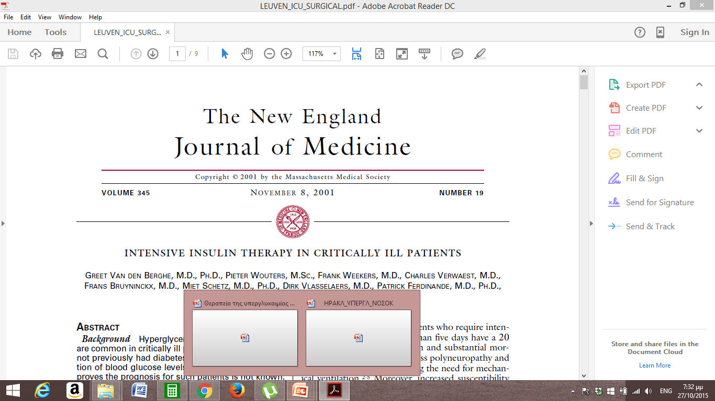
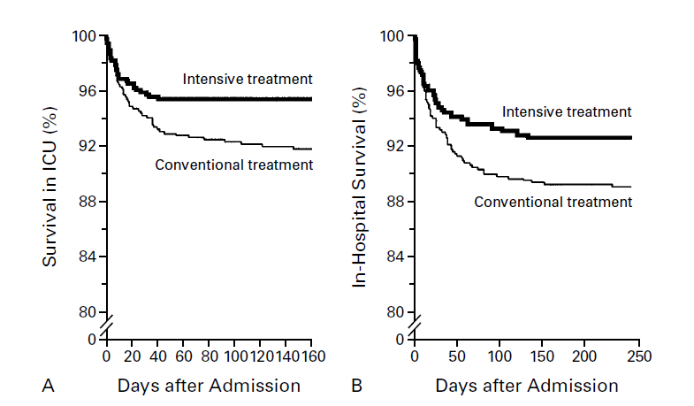
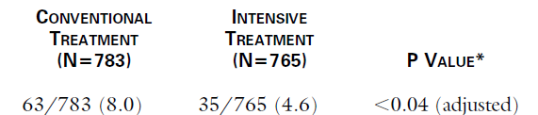
Intensive: 110 mg/dl
Conventional: 200 mg/dl

Slide 21
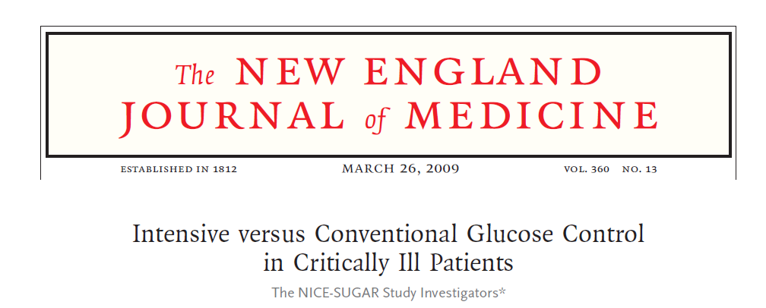
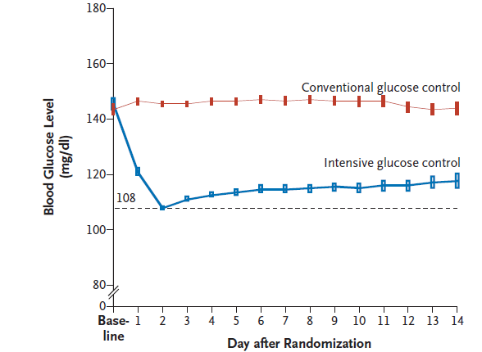
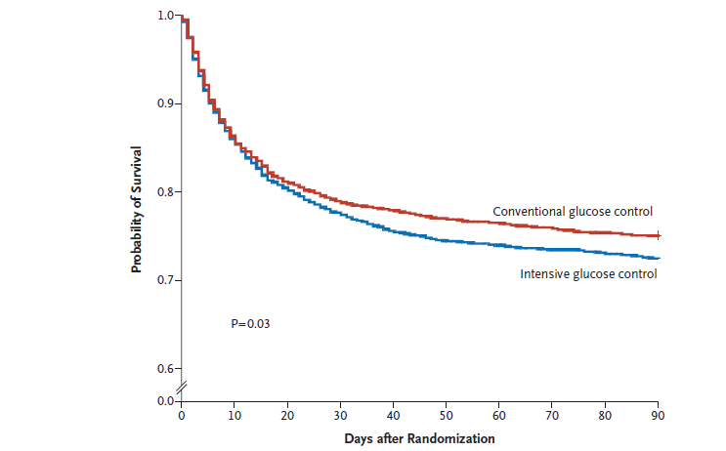
42 κέντρα
6.000 ασθενείς
ΑΥΞΗΣΗ ΤΗΣ ΘΝΗΣΙΜΟΤΗΤΑΣ
Υπογλυκαιμίες < 40mg/dl
6.8% vs. 0.5%
P=0.02

Slide 22
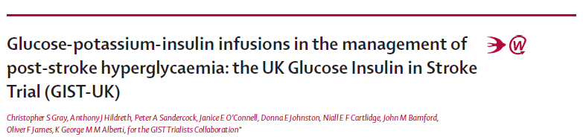
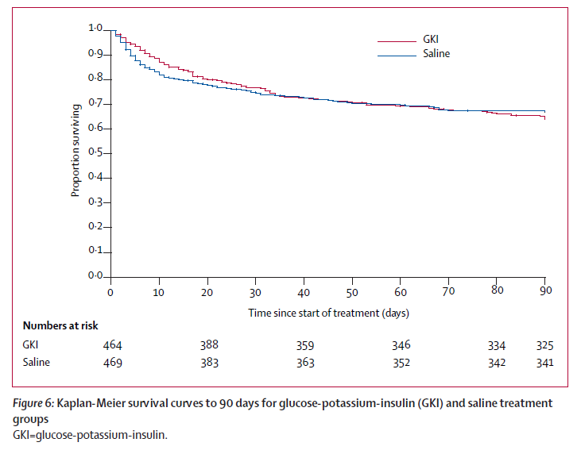
The UK Glucose Insulin in Stroke Trial (GIST) in patients with non-insulin-dependent diabetes failed to show improved 90-day outcomes with i.v. glucose-potassium-insulin infusions for 24h after acute ischemic stroke
Lancet Neurol 2007; 6: 397–406

Slide 23
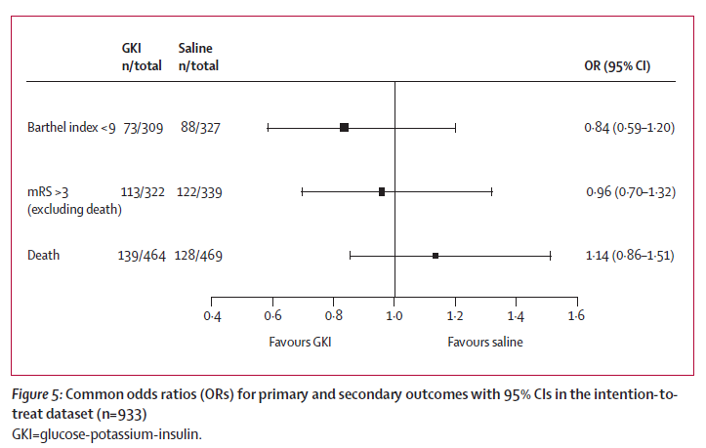
For the secondary endpoints avoidance of severe disability (mRS score >3) or severe functional impairment
(Barthel index <9), there were no significant differences
between treatment groups at 90 days
Lancet Neurol 2007; 6: 397–406

Slide 24
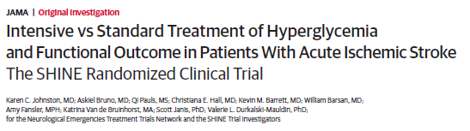
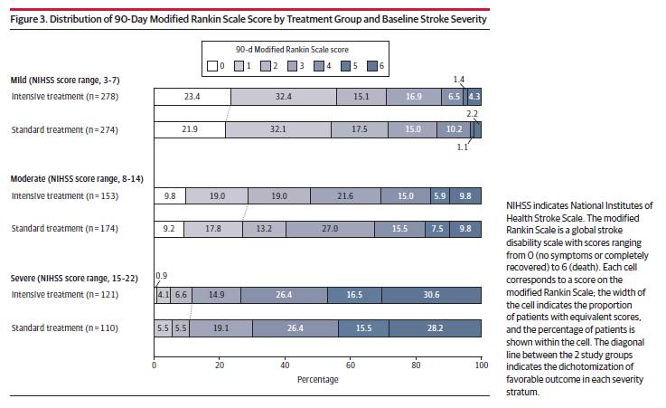
The Stroke Hyperglycemia Insulin Network Effort trial, with 920 (80%) patients with diabetes, was stopped for futility because interim analyses revealed that intensive i.v. insulin was not superior respect to sc insulin in attaining a favorable outcome at 90 days [adjusted RR = 0.97, 95% CI: 0.87-1.08, P=0.55]
JAMA. 2019;322(4):326-335

Slide 25
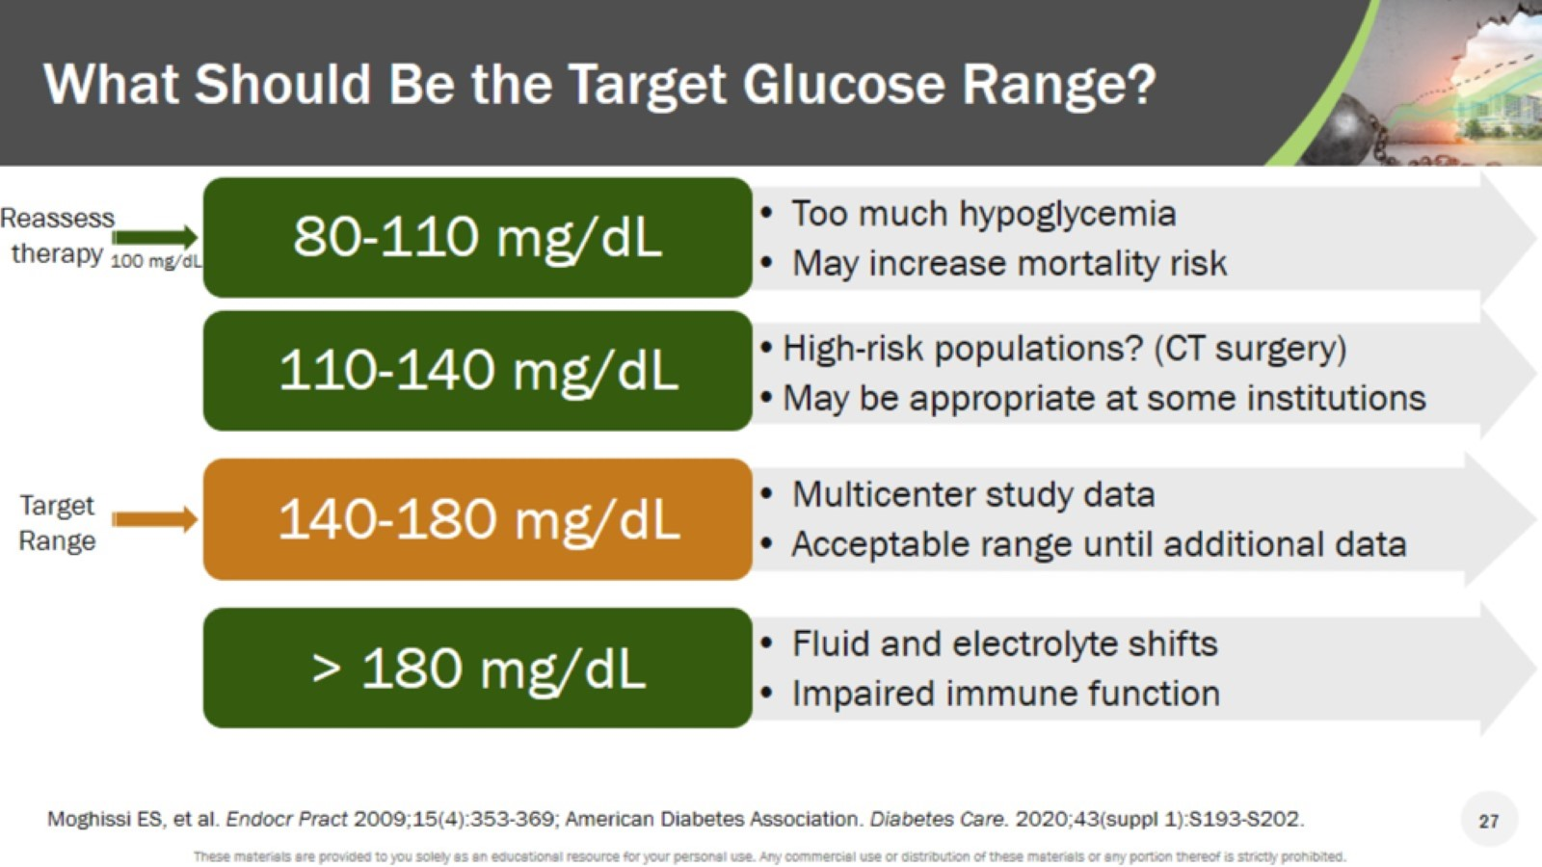
What Should Be the Target Glucose Range?

Slide 26
Glucose-lowering Treatment in Hospitalized Patients
Diabetes Care in the Hospital
16.6 Basal insulin or a basal plus bolus correction insulin regimen is the preferred treatment for noncritically ill hospitalized patients with poor oral intake or those who are taking nothing by mouth. A
16.7 An insulin regimen with basal, prandial, and correction components is the preferred treatment for noncritically ill hospitalized patients with good nutritional intake. A
16.8 Use of only a sliding scale insulin regimen in the inpatient hospital setting is strongly discouraged. A

Slide 27
Αντιμετώπιση υπογλυκαιμίας
Οι ινσουλινοθεραπευόμενοι ασθενείς που εμφανίζουν επιδείνωση της νευρολογικής τους κατάστασης ή κώμα έχουν υπογλυκαιμία μέχρι αποδείξεως του εναντίου
Γρήγορη επιβεβαίωση με μέτρηση DXT
Σε ασθενή που σιτίζεται και δύναται να λάβει από του στόματος τροφή
  Χορήγηση σακχαρούχου υγρού + 1-2 φρυγανιές. Επανάληψη σε 10-15 λεπτά
Σε ασθενή νοσηλευόμενο (αδυναμία κατάποσης)
  Χορήγηση i.v. γλυκόζης 35% (5 amp) = 17.5 g και i.v. D/W 10% με 50-100 ml/h.
  Stop i.v. ινσουλίνη. Επανάληψη σε 10-15 λεπτά

Slide 28
Post-stroke hyperglycemia was associated with
infarct volume growth during the acute phase of ischemic
stroke
Eur Neurol 2016;76:167–174
Notes:
more powerful prognostic factor than poststroke hyperglycemia

Slide 29
Larger glucose fluctuations are associated with more stroke risk factors and are associated with a poorer short-term
prognosis
MAGE; mean amplitude of glycemic excursions
Group A; acute cerebral infarction patients with T2DM, DMCI
Group C; acute cerebral infarction without T2DM, NDMCI
Can J Neurol Sci. 2014; 41: 486-492

Slide 30
Greater GV of acute stroke patients may be related to lower odds of neurological
improvement during hospitalization.
No association was disclosed between GV indices and 3-month clinical outcomes.
Ther Adv Neurol Disord 2021, Vol. 14: 1–13

Slide 31
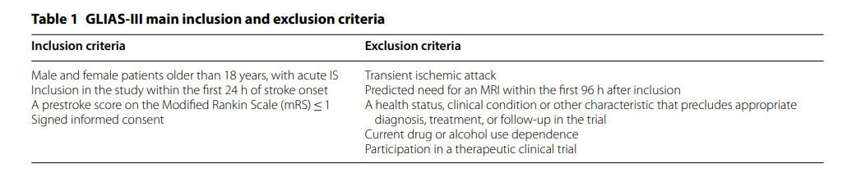
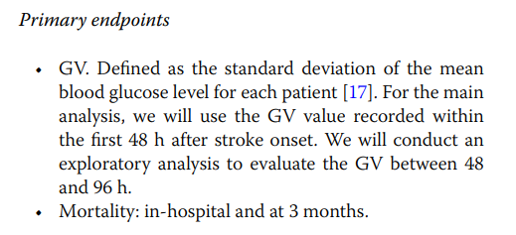
J Transl Med (2020) 18:414 https://doi.org/10.1186/s12967-020-02586-4

Slide 32
Συμπεράσματα για την οξεία φάση
Πολύ περιορισμένα δεδομένα από τυχαιοποιημένες κλινικές μελέτες ΑΕΕ, οι οποίες δεν ήταν ειδικά σχεδιασμένες για ασθενείς με ΣΔ
Η παρουσία του ΣΔ και των υψηλών τιμών γλυκόζης δεν αποτελούν αντένδειξη για τη χορήγηση θρομβόλυσης και τη διενέργεια θρομβεκτομής
Η υπεργλυκαιμία per se και η γλυκαιμική μεταβλητότητα επηρεάζουν την πρόγνωση και την έκβαση των διαβητικών ασθενών με ΑΕΕ
Ενδονοσοκομειακά χορηγούμε ινσουλίνη με στόχο επιπέδων Glc=140-180 (110-140) mg/dL
Τις πρώτες 72 ώρες δεν παρεμβαίνουμε στα επίπεδα της ΑΠ, εκτός αν είναι >185/110 mmHg πριν από θρομβόλυση/θρομβεκτομή ή >220/120 mmHg στους υπόλοιπους ασθενείς

Slide 33
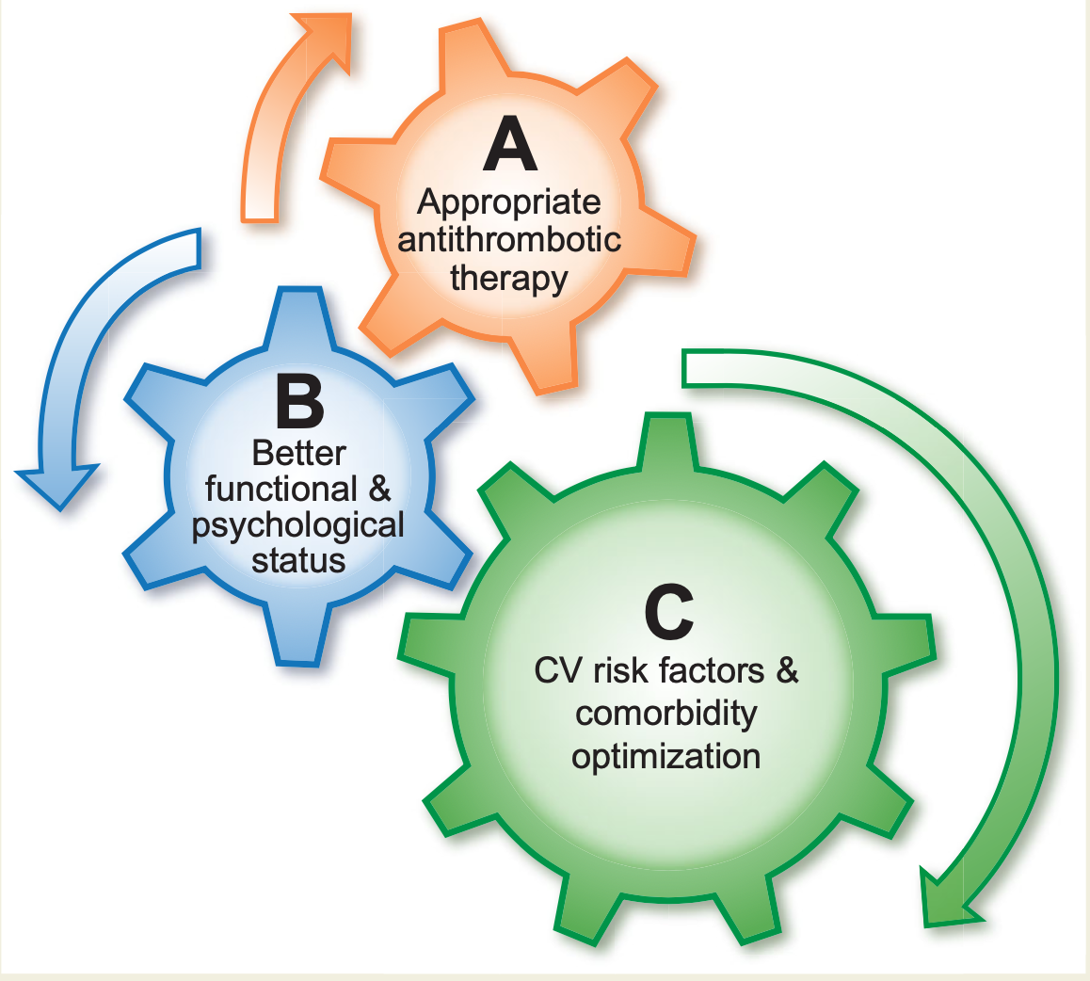
Πώς θα προφυλάξω τον ασθενή μου από το να μην υποστεί νέο ισχαιμικό εγκεφαλικό;
Lip et al. European Heart Journal (2022)

Slide 34
ΑΡΤΗΡΙΑΚΗ ΠΙΕΣΗ

Slide 35
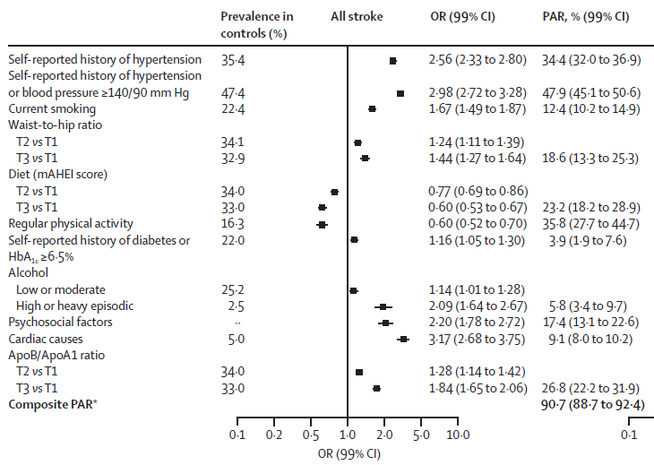
Hypertension is the most important modifiable risk factor
INTERSTROKE 2
O’Donnell M et al. Lancet 2016

Slide 36
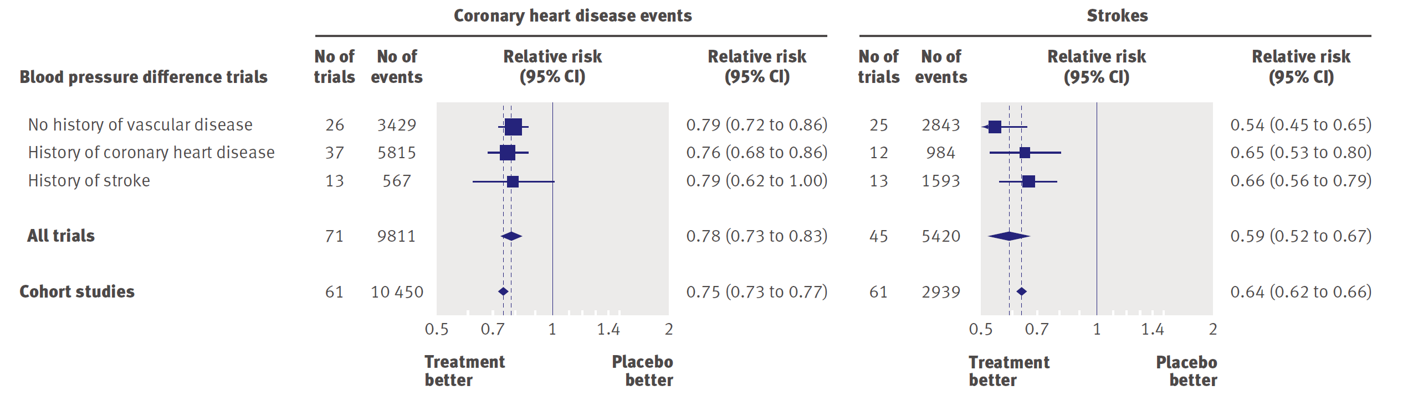
Impact of BP reduction on stroke risk and CHD events in patients with a history of stroke
Law MR et al. BMJ 2009

Slide 37
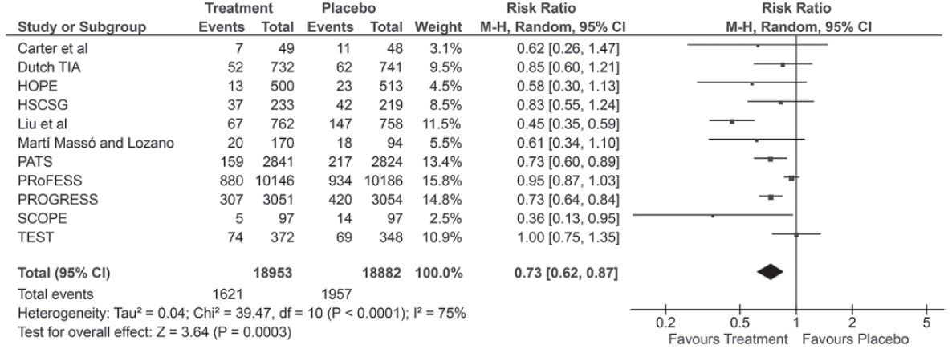
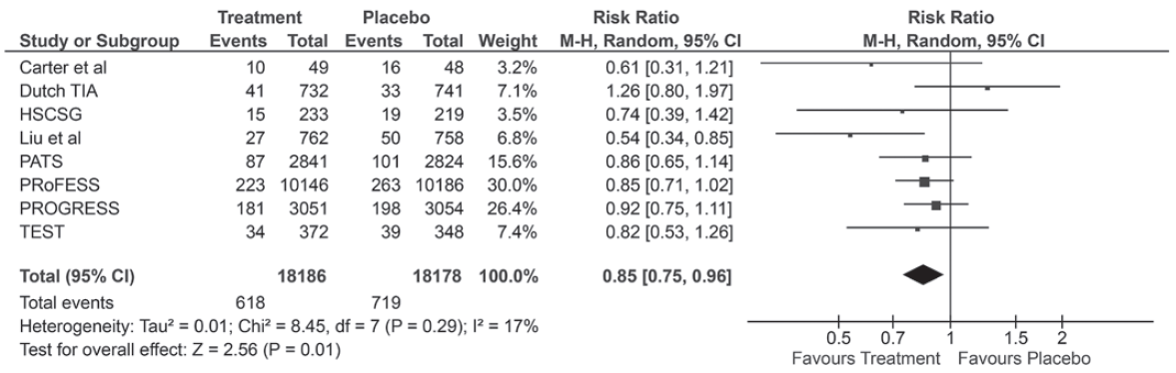
Impact of BP treatment on stroke recurrence and CV death in patients with ischemic stroke
Stroke
recurrence
CV death
Katsanos A et al. Hypertension 2017

Slide 38
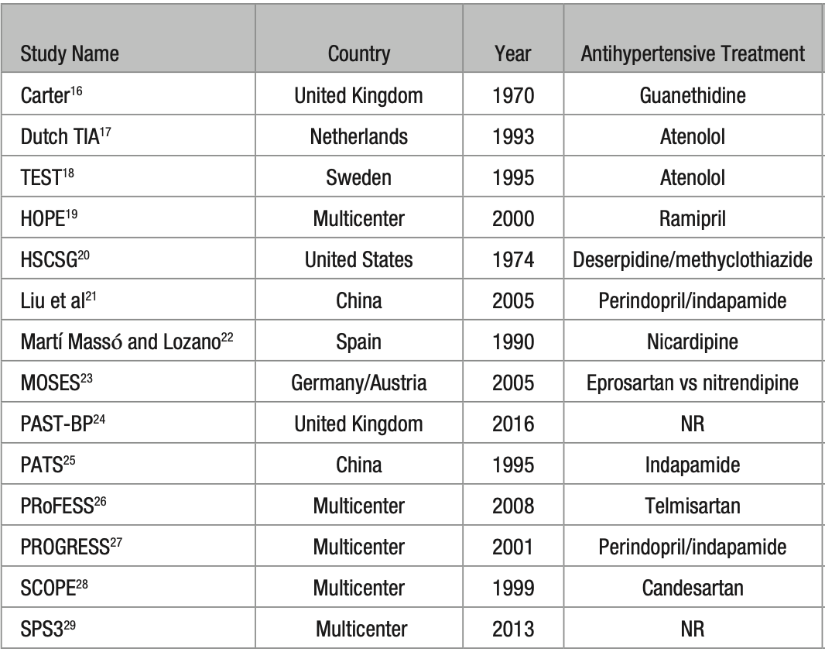
Drug classes effect on recurrent strokes and cardiovascular events
Diuretics
RAS inh
CCBs

Slide 39
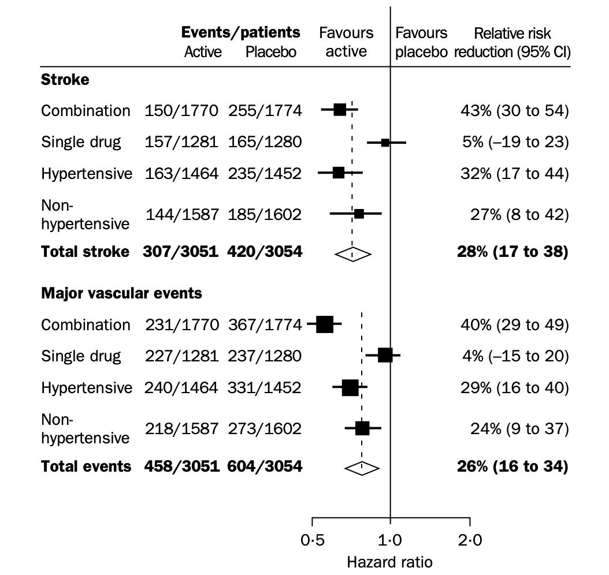
Dual or single post stroke?
Comb: 12/5 mmHg
Single: 5/3 mmHg
The randomized treatment was stratified
by the intention to use:
single study tablet
  perindopril
  single placebo
combination study tablets
  perindopril plus indapamide
  double placebo
The Progress Collaborative group, Lancet 2001

Slide 40
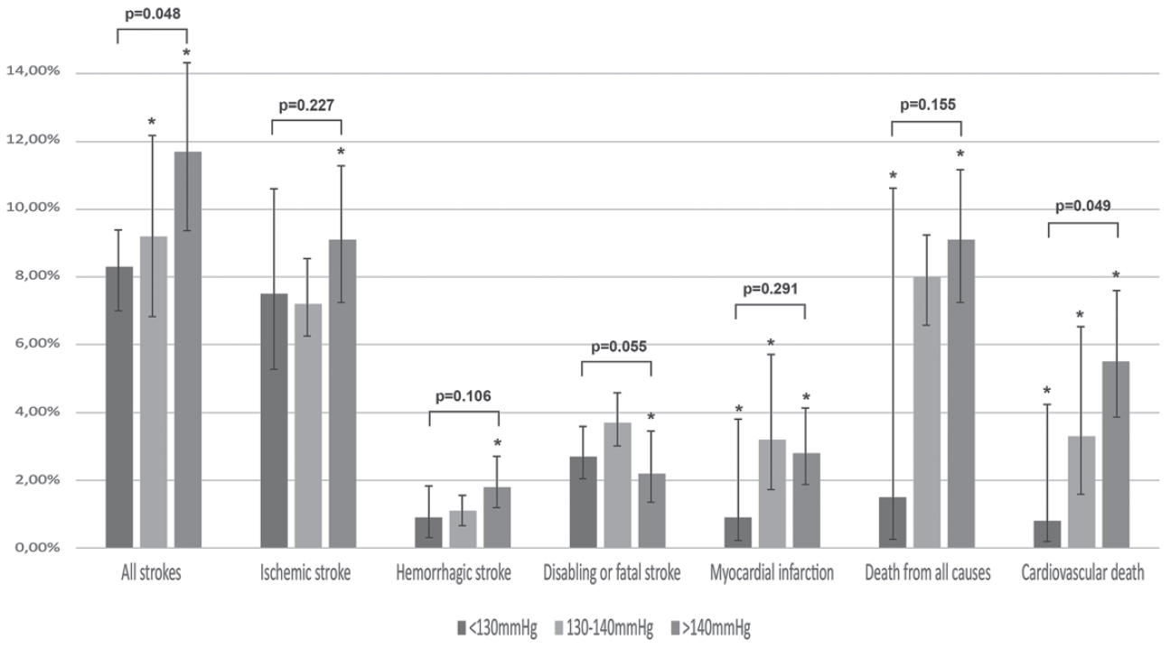
Lower BP targets are more effective for the prevention of recurrent stroke and CV death – meta-analysis
Katsanos A et al. Hypertension 2017

Slide 41
Effects of Intensive Blood Pressure Lowering on Recurrent Stroke
Kitagawa K et al. JAMA Neurol 2019

Slide 42
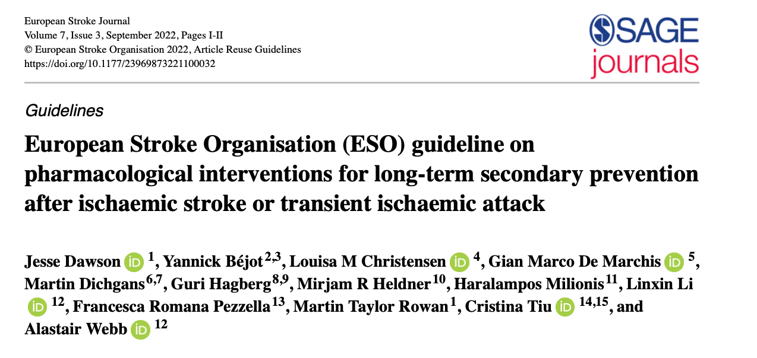
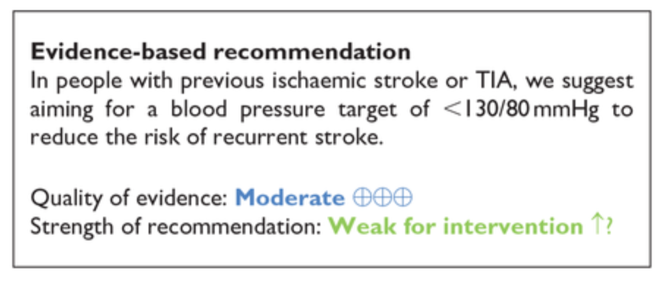
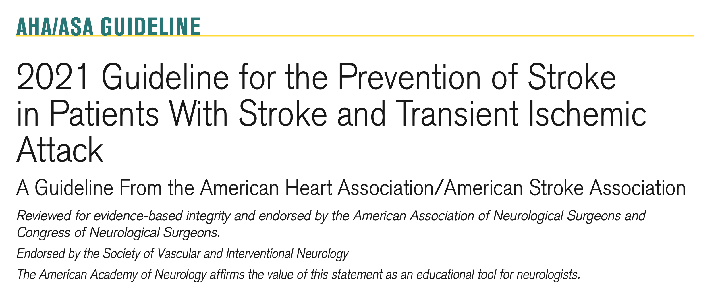
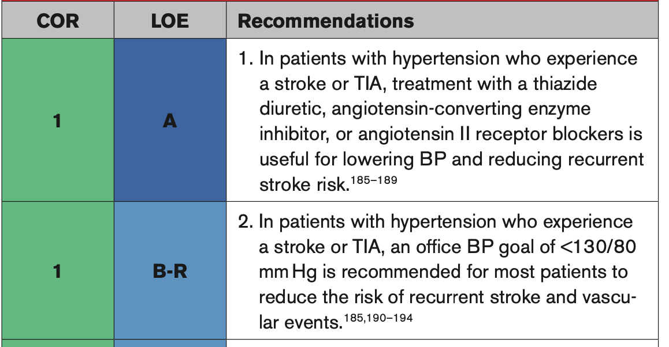

Slide 43
ΓΛΥΚΑΙΜΙΚΗ ΡΥΘΜΙΣΗ

Slide 44
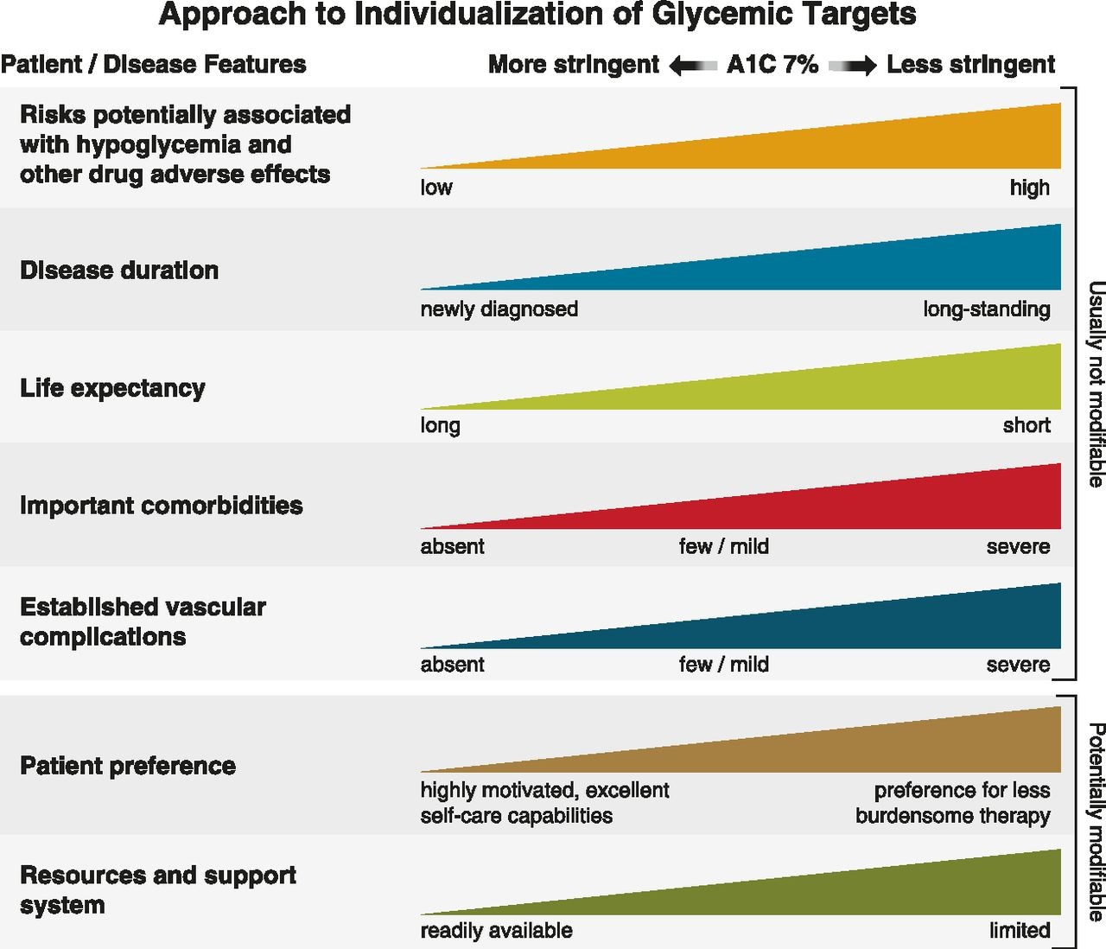
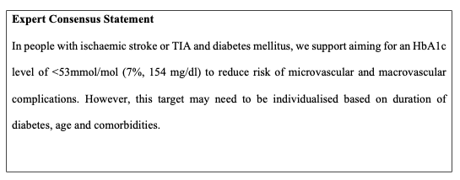
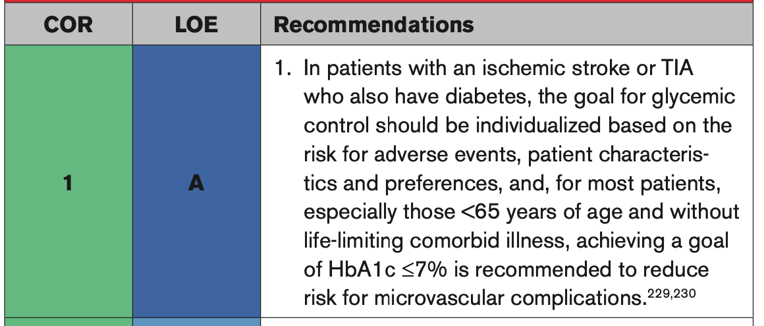
Individualized target
Dawson et al; European Stroke Journal 2022
Diabetes Care. 2020;44(Supplement_1):S73-S84. doi:10.2337/dc21-S006
Kleindorfer et al; 2021 Guideline for the Secondary Prevention of Ischemic Stroke

Slide 45
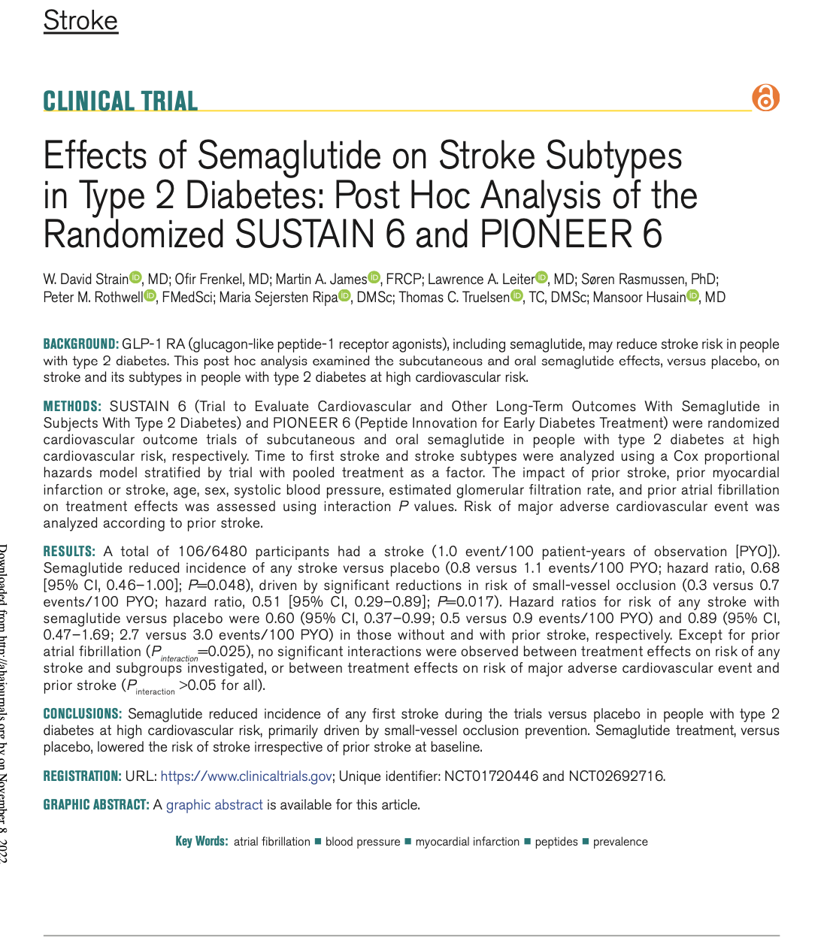
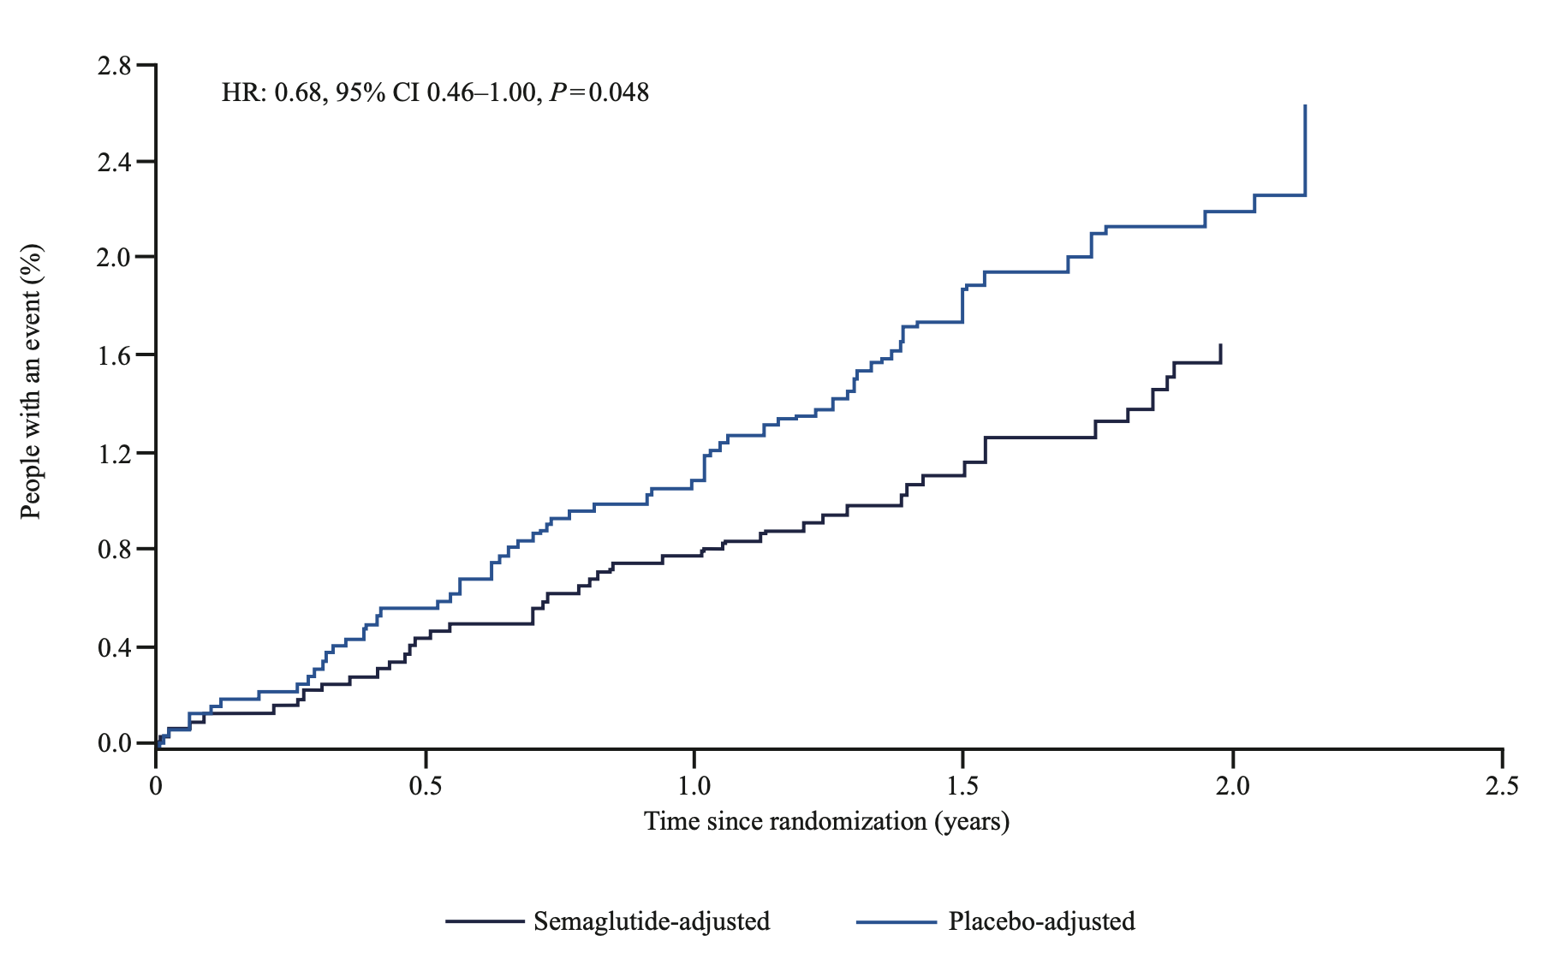
Antidiabetic drugs and ‘protection’ against stroke
Evidence from RCTs
SUSTAIN 6 and PIONEER 6 included 6480
(semaglutide, n=3239; placebo, n=3241)
0.8 Vs. 1.1 strokes /p-y
Strain et al, Stroke 2022

Slide 46
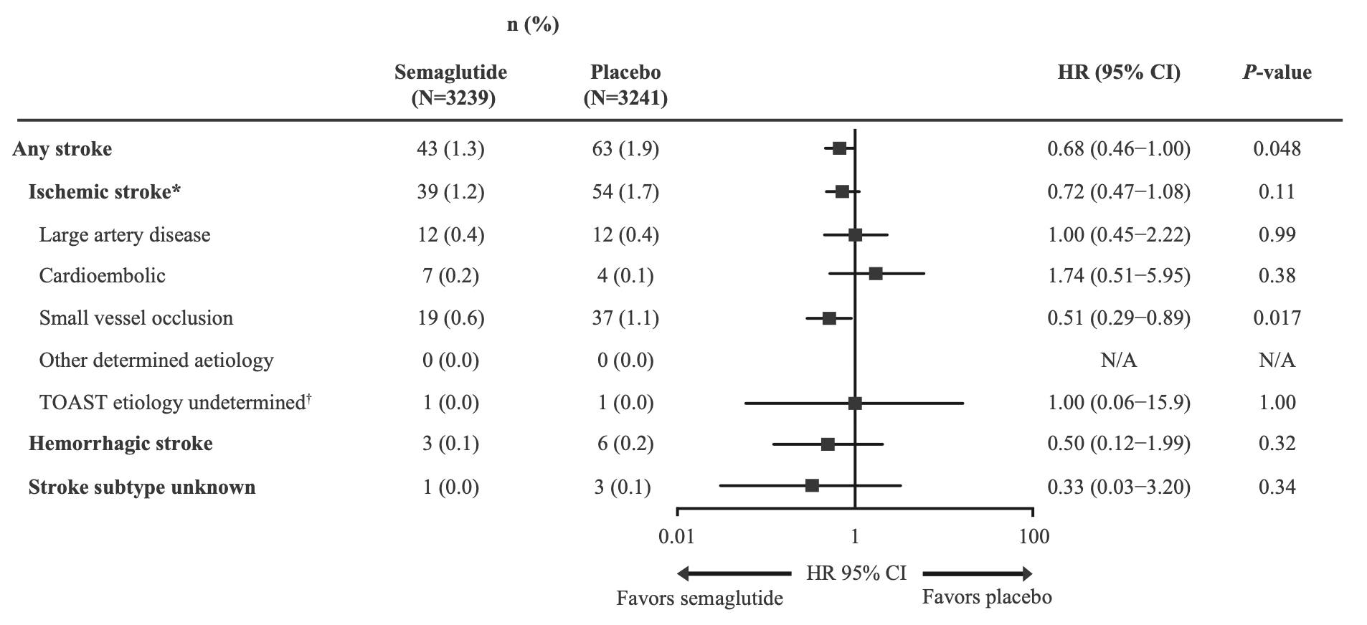
Antidiabetic drugs and ‘protection’ against stroke
Evidence from RCTs
SUSTAIN 6 and PIONEER 6 included 6480
(semaglutide, n=3239; placebo, n=3241)
Strain et al, Stroke 2022

Slide 47
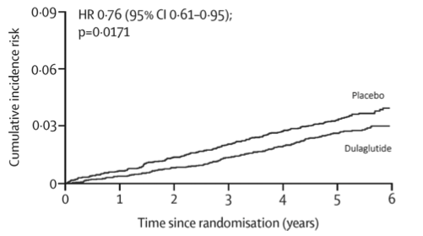
Antidiabetic drugs and ‘protection’ against stroke
Evidence from RCTs
REWIND
135 strokes in dulaglutide
175 strokes in placebo
5.4y
NNT 120
Goldenberg et al, Stroke 2022

Slide 48
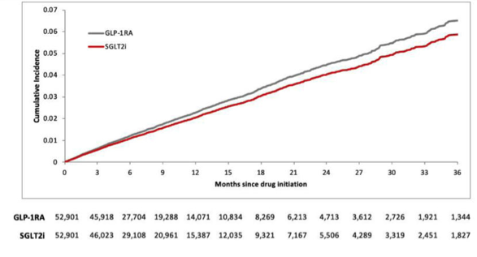
What about SGLT2 inhibitors?
SGLT2i vs. GLP-1RA in real world population-based cohort
1:1 propensity score-matched T2D patients
156,824 patients with baseline CVD
82,625 with SGLT2i
74,200 with GLP-1RA
HR 0.90 [CI, 0.82 to 0.98]
Patorno et al, Ann Intern Med. 2021

Slide 49
Antidiabetic drugs and ‘protection’ against stroke
Evidence from RCTs
Odds Ratio
DPP4 inhibitors 0.99 (0.850–1.166)
GLP-1R agonists 0.87 (0.78-0.98)
SGLT2 inhibitors 0.95 (0.77–1.18)
0.1
0.5
1.0
2
4
6
Benefit Harm
Barkas F et al. Diab Metab 2017
Barkas F et al. Eur J Neurol 2019
Barkas F et al. J. Stroke and Cerebrovascular disease 2021
Notes:
People with diabetes mellitus are at higher risk of ischaemic stroke and worse outcomes
thereafter. However, whether it is better to prescribe intensive glucoselowering
treatment compared with conventional treatment in people with diabetes to
prevent recurrent stroke is debated. It is also crucial to consider whether specific antidiabetic
agents are more efficacious and safer than others for prevention of stroke. In
this review, we provide an overview of the efficacy of intensive and conventional
glucose-lowering treatment in post-stroke management. Our conclusion is that the
overall evidence for a beneficial effect of intensive glycaemic control on risk of
stroke is limited. We also discuss evidence from recent large clinical trials of
thiazolidinediones and new antidiabetic medications, including dipeptidyl peptidase-4
inhibitors, glucagon-like peptide-1 receptor agonists (GLP-1RAs), and sodium-glucose
co-transporter-2 inhibitors. On the basis of the findings of these trials, our conclusion
is that pioglitazone and the GLP-1RA class (other than short-acting lixisenatide) are
likely to lessen the occurrence of cerebrovascular disease (by mechanisms not dependent
on glucose-lowering per se), whereas there is no consistent evidence for other
drug classes.

Slide 50


Pioglitazone after Ischemic Stroke or TIA
Higher risk of fractures
Weight gain
Heart failure
2021 Guideline for the Secondary Prevention of Ischemic Stroke, Stroke 2021
Notes:
BACKGROUND
Patients with ischemic stroke or transient ischemic attack (TIA) are at increased risk for future cardiovascular events despite current preventive therapies. The identification of insulin resistance as a risk factor for stroke and myocardial infarction raised the possibility that pioglitazone, which improves insulin sensitivity, might benefit patients with cerebrovascular disease.
METHODS
n this multicenter, double-blind trial, we randomly assigned 3876 patients who had had a recent ischemic stroke or TIA to receive either pioglitazone (target dose, 45 mg daily) or placebo. Eligible patients did not have diabetes but were found to have insulin resistance on the basis of a score of more than 3.0 on the homeostasis model assessment of insulin resistance (HOMA-IR) index. The primary outcome was fatal or nonfatal stroke or myocardial infarction.
RESULTS
By 4.8 years, a primary outcome had occurred in 175 of 1939 patients (9.0%) in the pioglitazone group and in 228 of 1937 (11.8%) in the placebo group (hazard ratio in the pioglitazone group, 0.76; 95% confidence interval [CI], 0.62 to 0.93; P=0.007). Diabetes developed in 73 patients (3.8%) and 149 patients (7.7%), respectively (hazard ratio, 0.48; 95% CI, 0.33 to 0.69; P<0.001). There was no significant between-group difference in all-cause mortality (hazard ratio, 0.93; 95% CI, 0.73 to 1.17; P=0.52). Pioglitazone was associated with a greater frequency of weight gain exceeding 4.5 kg than was placebo (52.2% vs. 33.7%, P<0.001), edema (35.6% vs. 24.9%, P<0.001), and bone fracture requiring surgery or hospitalization (5.1% vs. 3.2%, P=0.003).
CONCLUSIONS
In this trial involving patients without diabetes who had insulin resistance along with a recent history of ischemic stroke or TIA, the risk of stroke or myocardial infarction was lower among patients who received pioglitazone than among those who received placebo. Pioglitazone was also associated with a lower risk of diabetes but with higher risks of weight gain, edema, and fracture.

Slide 51



Slide 52
ΥΠΟΛΙΠΙΔΑΙΜΙΚΗ ΑΓΩΓΗ

Slide 53



Mach et al; European Heart Journal (2020)

Slide 54
Secondary prevention trials of hypolipidemic therapy including patients with stroke as per protocol
Sagris et al; International Journal of Stroke 2020

Slide 55

LDL-C Lowering With Statin Reduces the Risk of Recurrent Stroke in Patients With Prior Cerebrovascular Disease
SPARCL
Global secondary prevention clinical trial in patients with recent stroke/TIA without CHD
Primary endpoint
Patients:
N = 4,731
Recent stroke/TIA;*
no CHD
4.9 yrs Median Follow-up:
Assessed fatal and nonfatal stroke
Mean LDL-C on ATV:
73 mg/dL
*Stroke/TIA 1–6 months prior
SPARCL = Stroke Prevention by Aggressive Reduction of Cholesterol Levels
Amarenco P, et al. N Engl J Med. 2006;355:549-559.
Notes:
SPARCL was the firsts randomized CT to specifically assess stroke patients and showed consistent reductions in recurrent stroke with LDL-C lowering to a mean of 73
SPARCL patient population: 4,731 patients with ischemic or hemorrhagic stroke or TIA within 6 months prior to randomization; mean follow-up, patients were assessed at months 1, 3 and 6, followed by every 6 months.
Amarenco. NEJM. 2006: 550-B-3
Amarenco. NEJM. 2006: 550-A-3; B-3
Amarenco. NEJM. 2006: 551-B-3
Amarenco. NEJM. 2006: 550-A-3
Amarenco. NEJM. 2006: 555-A-Fig 2A
Amarenco. NEJM. 2006: 552-B-3
Amarenco. NEJM. 2006: 552-B-3
Amarenco. NEJM. 2006: 550-A-1

Slide 56
SPARCL
Global secondary prevention clinical trial in patients with stroke/TIA without CHD
Post-hoc analysis
Patients:
N = 4,731
Recent stroke/TIA;
no CHD
 | Events | Model 1: p-value/ HR (95% CI)
All Stroke
≥ 0% Increase in LDL-C | 210 | 0.0063
< 50% Decrease LDL-C | 237 | 0.89 (0.73, 1.08)
≥ 50 % Decrease LDL-C | 129 | 0.69 (0.55, 0.87)
Ischemic Stroke
≥ 0% Increase LDL-C | 182 | 0.0063
< 50% Decrease LDL-C | 204 | 0.90 (0.73, 1.12)
≥ 50 % Decrease LDL-C | 106 | 0.67 (0.52, 0.86)
4.9 yrs Median
Follow-up:
Assessed fatal and nonfatal stroke
↓33%
0.33
0.67
1.5
3.00
Model 1 Hazard Ratio (95% CI)
Compared with no change or an increase in LDL-C, analysis of time-varying LDL-C change showed that patients with ≥ 50% LDL-C reduction had a 31% reduction in stroke risk (hazard ratio, 0.69, 95% CI: 0.55–0.87, P = 0.0016), a 33% reduction in ischemic stroke
(P = 0.0018), no statistically significant increase in hemorrhagic stroke (P = 0.8864), and a 37% reduction in major coronary events (P = 0.0323).
SPARCL = Stroke Prevention by Aggressive Reduction of Cholesterol Levels
Amarenco P, et al. Stroke. 2007;38:3198-3204.
Notes:
In a post hoc analysis of SPARCL, subjects who achieved ≥ 50% reduction in LDL-C experienced a 33% reduction in ischemic stroke
SPARCL patient population: 4,731 patients with ischemic or hemorrhagic stroke, or TIA, within 6 months prior to randomization; mean follow-up, patients were assessed at months 1, 3 and 6, followed by every 6 months.
Amarenco P, et al. Stroke. 2007;38:3198-B-1;3199-A-1
Amarenco P, et al. Stroke. 2007;38:3198-B-1;3199-B-2
Amarenco P, et al. Stroke. 2007;38:3198-Methods;3199-A-3
Amarenco P, et al. Stroke. 2007;38:3201-Figure 3
Amarenco P, et al. Stroke. 2007;38:3202-A-1,2
Amarenco P, et al. Stroke. 2007;38:3201-Figure 3
Amarenco P, et al. Stroke. 2007;38:3202-A-1,2

Slide 57
SPARCL: Time Varying LDL-C and Stroke Risk
HR (95% CI)
p-value
All Stroke
≥ 100 mg/dL
1.00
70 to < 100 mg/dL
1.01 (0.81, 1.27)
0.9076
< 70 mg/dL
0.72 (0.59, 0.89)
0.0016
0.4
0.7
1.0
1.3
1.6
1.9
2.2
Hazard Ratio (95% CI)
Note: Nominal value effects from Cox proportional hazards models with adjustment for gender and baseline age with reference group = no change or increase
Amarenco P, Goldstein LB, Szarek M, et al. Stroke. 2007;38:3198-3204
Notes:
Obtain benefit

Slide 58


France and South Korea.
Patients with ischemic stroke in the previous 3 months or a TIA within the previous 15 days.
All patients had evidence of cerebrovascular or coronary-artery atherosclerosis.
Received a statin, ezetimibe or both
Target LDL cholesterol level <70 mg/dl (lower-target group) or
target range of 90-110 mg/dl (higher-target group).
Statin ± Ezetimibe

Slide 59


Notes:
65 vs 96

Slide 60


Reduction in MACE with lower LDL-C levels
HR 0.78 (0.61-0.98)

Slide 61
Evidence-based Recommendation: Lipid lowering
PICO 6: In people with ischaemic stroke or TIA does working to an intensive cholesterol treatment target, compared to a less intensive target, reduce the risk of recurrent stroke?
Evidence-based Recommendation
In people with ischaemic stroke or TIA, we recommend aiming for an LDL cholesterol level of <1.8 mmol/l (70 mg/dl) to reduce the risk of major cardiovascular events.
Quality of evidence: Moderate ⊕⊕⊕
Strength of recommendation: Strong for intervention ↑↑

Slide 62


Slide 63


Slide 64
FOURIER: Further cardiovascular OUtcomes Research with PCSK9 Inhibition in subjects with Elevated Risk
27,564 patients aged 40-85 years of age
Clinically evident cardiovascular disease
    History of myocardial infarction
    Non-haemorrhagic stroke
    Symptomatic peripheral artery disease
5337 (19.4%)
Plus ≥1 additional CV risk factors
Fasting LDL-C ≥70 mg/dL (1.8 mmol/L) or non-HDL-C ≥100 mg/dL (2.6 mmol/L)
Sabatine MS, et al. Am Heart J 2016;173:94-101
Notes:
Abbreviations
CV, cardiovascular; HDL-C, high-density lipoprotein cholesterol; LDL-C, low-density lipoprotein cholesterol; PCSK9, proprotein convertase subtilisin/kexin type 9.

Slide 65
Types of CV Outcomes
Endpoint | Evolocumab (N=13,784) |  | Placebo (N=13,780) | HR (95% CI)
 | 3-yr Kaplan-Meyer rate
CV death, MI, or stroke | 5.9 | 7.4 |  | 0.80 (0.73−0.88)
Cardiovascular death | 1.8 | 1.7 |  | 1.05 (0.88−1.25)
Death due to acute MI | 0.18 | 0.22 |  | 0.84 (0.49−1.42)
Death due to stroke | 0.22 | 0.24 |  | 0.94 (0.58−1.54)
Other CV death | 1.4 | 1.3 |  | 1.10 (0.90−1.35)
MI | 3.4 | 4.6 |  | 0.73 (0.65−0.82)
Stroke | 1.5 | 1.9 |  | 0.79 (0.66−0.95)
Ischemic | 171 (1.2) | 226 (1.6) | 0.75 (0.62–0.92)
Hemorrhagic | 29 (0.21) | 25 (0.18) | 1.16 (0.68–1.98)
Unknown | 13 (0.09) | 14 (0.10) | 0.93 (0.44–1.97)
Ischemic stroke or TIA | 229 (1.7) | 295 (2.1) | 0.77 (0.65–0.92)
Modified from Sabatine MS, et al. N Engl J Med 2017;376:1713-22

Slide 66
History of Stroke Cohort: LDL Cholesterol
Placebo: median 89 mg/dL, IQR 74–110 mg/dL
(median 2.3 mmol/L, IQR 1.91–2.84 mmol/L)
56% mean reduction (95% CI 55–58), P<0.001
Absolute reduction: 53 mg/dL (95% CI 51–55)
(1.37 mmol/L)
Evolocumab: median 29 mg/dL, IQR 18–48 mg/dL
(median 0.75 mmol/L, IQR 0.47–1.24 mmol/L)
* Reduction at 48 week timepoint
Pedersen TR, et al. Presented at ESC 2017

Slide 67
History of Stroke Cohort: Primary Endpoint
15%
14.6%
Hazard ratio 0.85
(95% CI, 0.72–1.00)
P=0.047
Placebo
13.9%
CV Death, MI, Stroke,
Hosp for UA, or Cor Revasc
Evolocumab
Days from Randomization
Pedersen TR, et al. Presented at ESC 2017.

Slide 68

Post-ACS patients (1 to 12 months)
Run-in period of 2−16 weeks on high-intensity or
maximum-tolerated dose of atorvastatin or rosuvastatin
LDL-C>70 mg/dL
Non-HDL-C>100 mg/dL
apoB>80 mg/dL
At least one lipid entry criterion met
Randomization
Alirocumab SC Q2W
Placebo SC Q2W
N=9462 N=9462
Patient and investigators remained blinded to treatment and lipid levels for the entire duration of the study
Schwartz GG, et al. Am Heart J 2014;168:682-689.e1.

Slide 69

LDL-C: On-Treatment Analysis
96.4
Placebo
101.4
105
93.3
D 48.1
90
D 55.7
D 54.1
mg/dL
75
mg/dL
mg/dL
–54.7%
60
Mean LDL-C (mg/dL)
–62.7%
–61.0%
45
53.3
42.3
Alirocumab
30
37.6
15
0
0
4
8
12
16
20
24
28
32
36
40
44
48
Months Since Randomization
Excludes LDL-C values after premature treatment discontinuation or blinded switch to placebo
Approximately 75% of months of active treatment were at the 75 mg dose
Notes:
Attenuation of statin intensity

Slide 70

Primary Efficacy Endpoint: MACE
ARR* 1.6%
HR 0.85
(95% CI 0.78, 0.93)
P=0.0003
MACE: CHD death,
non-fatal MI,
ischemic stroke, or
unstable angina requiring
hospitalization
*Based on cumulative
incidence
Notes:
11,1 and 9,5%

Slide 71
Main Secondary Efficacy Endpoints
Endpoint, n (%)
Alirocumab
Placebo
HR (95% CI)
Log-rank
(N=9462)
(N=9462)
P-value
CHD event
1199 (12.7)
1349 (14.3)
0.88 (0.81, 0.95)
0.001
Major CHD event
793 (8.4)
899 (9.5)
0.88 (0.80, 0.96)
0.006
CV event
1301 (13.7)
1474 (15.6)
0.87 (0.81, 0.94)
0.0003
Death, MI, ischemic
stroke
973 (10.3)
1126 (11.9)
0.86 (0.79, 0.93)
0.0003
CHD death
205 (2.2)
222 (2.3)
0.92 (0.76, 1.11)
0.38
CV death
240 (2.5)
271 (2.9)
0.88 (0.74, 1.05)
0.15
All-cause death
334 (3.5)
392 (4.1)
0.85 (0.73, 0.98)
0.026*
*Nominal P-value

Slide 72

Effect of Alirocumab on Stroke
RR 27%
Jukema JW et al. Circulation 2019;140:2054-62

Slide 73

Effect of Alirocumab on Stroke
RR 41%
Jukema JW et al. Circulation 2019;140:2054-62

Slide 75

Effect of Alirocumab on Stroke
RR 10%
Jukema JW et al. Circulation 2019;140:2054-62

Slide 76
Pharmacological LDL-C-lowering
Recommendations | Classª | Level^{b}
It is recommended that a high-intensity statin is prescribed up to the highest tolerated dose to reach the goals set for the specific level of risk | I | A
If the goals are not achieved with the maximally tolerated dose of a statin, combination with ezetimibe is recommended | I | B
For primary prevention, patients at very high risk but without FH, if the LDL-C goal is not achieved on a maximally tolerated dose of a statin and ezetimibe, a combination with a PCSK9 inhibitor may be considered | IIb | C
For secondary prevention, patients at very high risk not achieving their goal on a maximally-tolerated dose of a statin and ezetimibe, a combination with PCSK9 inhibitor is recommended | I | A
For very high-risk FH patients (i.e., with ASCVD or with another major risk factor) who do not achieve their goal on a maximally tolerated dose of a statin and ezetimibe, a combination with a PCSK9 inhibitor is recommended | I | C
If a statin-based regimen is not tolerated at any dosage (even after re-challenge), ezetimibe should be considered | IIa | C
If a statin-based regimen is not tolerated at any dosage (even after re-challenge), a PCSK9 inhibitor in addition to ezetimibe may be also be considered | IIb | C
If the goal is not achieved, statin combination with a bile acid sequestrant may be considered | IIb | C
ªClass of recommendation; ^{b}Level of evidence
Mach F, et al. Eur Heart J. 2020;41(1):111–88.
76

Slide 77

Step by step lipid lowering therapy in patients with ischemic stroke
Ischemic stroke
High intensity statin
Life-style modification
Statin intolerance?
Yes
No
Start a different statin regimen
Statin intolerance?
No
Is LDL-C <55mg/dl ?
Yes
Continue therapy
Yes
No
Alternate day statin as tolerated + ezetimibe
Add ezetimibe
Is LDL-C <55mg/dl ?
Yes
Continue therapy
No
Start PCSK9-inhibitor
Monitor adherence
Sagris D et al. Int J Stroke 2020

Slide 78
Ασθενής 70 ετών με ιστορικό σακχαρώδη διαβήτη και αρτηριακής
υπέρτασης εμφανίζει αιφνίδια δεξιά ημιπληγία και αφασία εκπομπής
Φ/Α
Μετφορμίνη 1000 mg 1x2
Ολμεσαρτάνη/αμλοδιπίνη 20/5 mg 1x1
Ατορβαστατίνη 20 mg 1x1
Τροποποίηση Φ/Α
Προσθήκη σεμαγλουτίδης (HbA1c=7,8%)
Αλλαγή αντιυπερτασικής αγωγής σε καντεσαρτάνη/υδροχλωροθειαζίδη
Αύξηση δόσης ατορβαστατίνης (40 mg) και προσθήκη εζετιμίμπης (έτοιμος συνδυασμός) (LDL-C=87 mg/dL) και ακολούθως PCSK9 αναστολέα
Notes:
Ήπια υπαισθησία, Barre άκρων

Slide 79
Αντιθρομβωτική αγωγή
Εξατομίκευση
HbA1c ≤ 7%
Metformin
GLP-1 inhibitors
SGLT2 inhibitors
ΣΔ
ΑΠ
LDL
Rosuvastatin 20 mg atorvastatin 40mg
+/- ezetimibe +/- PCSK9 inhibitor
Συνδυασμός
RAS inh + diuretic/CCB

Slide 80






Ολιστική αντιμετώπιση των ασθενών

Slide 81


